Slide 1

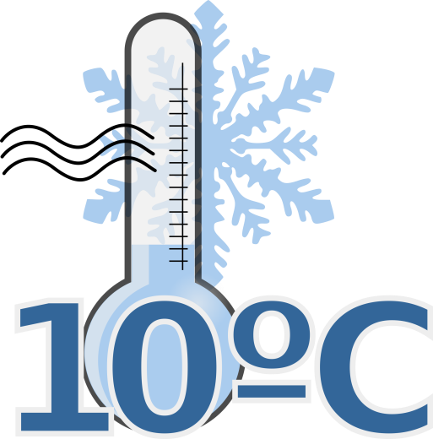

WYKŁAD 6
PRZYCZYNA I SKUTEK. ĆWICZENIA (2)

Slide 2
Zbuduj zdanie z podanych elementów.
wpływać na +co?
(co?) dieta i styl życia
(co?) stan naszego zdrowia
Dieta i styl życia wpływają na stan naszego zdrowia.
Stan naszego zdrowia wpływa na dietę i styl życia.

Slide 3
Zbuduj synonimiczne zdania.
Dieta i styl życia wpływają na stan naszego zdrowia.
oddziaływać na +co?
Dieta i styl życia oddziałują na
stan naszego zdrowia.
kształtować +co?
Dieta i styl życia kształtują
stan naszego zdrowia.

Slide 4
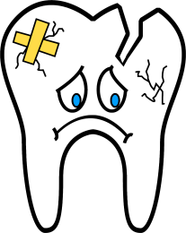
Zbuduj zdanie z podanych elementów.
wskutek +czego?
próchnica zębów
zła higiena jamy ustnej
Próchnica występuje
wskutek
złej higieny jamy ustnej.

Slide 5
Zbuduj synonimiczne zdania.
Próchnica występuje
- wskutek
złej higieny jamy ustnej.
- z powodu
złej higieny jamy ustnej.
- w wyniku
złej higieny jamy ustnej.

Slide 6
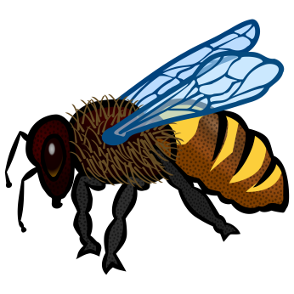
Zbuduj zdanie z podanych elementów.
skutkować +czym?
(co?) zmniejszenie liczby pszczół
(co?) zanieczyszczenie środowiska
Zanieczyszczenie środowiska skutkuje zmniejszeniem liczby pszczół.

Slide 7
Zbuduj synonimiczne zdania.
Zanieczyszczenie środowiska skutkuje zmniejszeniem liczby pszczół.
wynikać z +czego?
Zmniejszenie liczby pszczół wynika z zanieczyszczenia środowiska.
konsekwencja +czego?
Zmniejszenie liczby pszczół jest konsekwencją zanieczyszczenia środowiska.

Slide 8
Zbuduj zdanie z podanych elementów.
wywoływać +co?
(co?) zażycie paracetamolu
(co?) obniżenie gorączki
Zażycie paracetamolu wywołuje
obniżenie gorączki.

Slide 9
Zbuduj synonimiczne zdania.
Zażycie paracetamolu wywołuje
obniżenie gorączki.
powodować +co?
Zażycie paracetamolu powoduje obniżenie gorączki.
prowadzić do +czego?
Zażycie paracetamolu prowadzi do obniżenia gorączki.
w efekcie +czego?
W efekcie zażycia paracetamolu ma miejsce obniżenie gorączki.

Slide 10
źródło clipartów
www.openclipart.org (domena publiczna)
WIĘCEJ PREZENTACJI
NA www.studiologia.edu.pl

